Slide 1
Рыбинский филиал ФГБОУ ВО ВГУВТ
«Суворов А.В.- великий полководец»
Преподаватель истории:
Фомина О.Н.

Slide 2
Наука побеждать
/У нас есть что вспомнить
и чем гордиться/

Slide 3
Возрождая одну из лучших российских военных традиций, в 1995 г. был принят закон «О днях воинской славы (победных днях) России».
Наша история многому нас может научить!
I

Slide 4
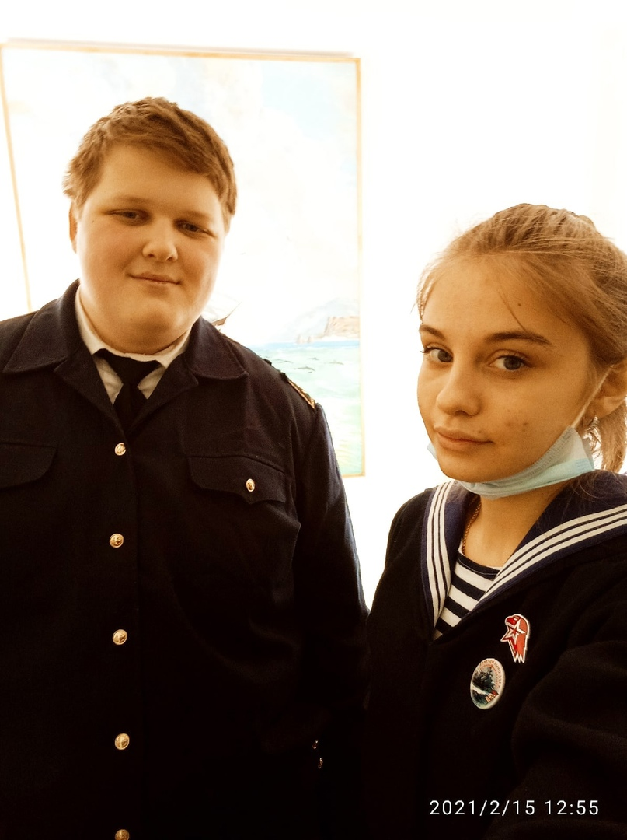
12 СВ

Slide 5
Цель: способствовать развитию интереса курсантов к
военной истории России,
личности А.В. Суворова Задачи: - активизация поисковой и исследовательской
деятельности обучающихся; - развитие познавательных способностей,
расширение кругозора; - формирование социально-активной личности гражданина
и патриота, обладающего чувством национальной гордости,
гражданского достоинства, любви к Отечеству, своему народу и готовой
к его защите.

Slide 6
Вступительное слово:
Алекса́ндр Васи́льевич Суво́ров — великий русский полководец,
не потерпевший ни одного поражения в своей военной карьере,
один из основоположников русского военного искусства, князь Российской империи,
граф Российской империи, генералиссимус российских сухопутных и морских сил,
генерал-фельдмаршал австрийских и сардинских войск, кавалер всех российских и многих иностранных военных орденов.

Slide 7
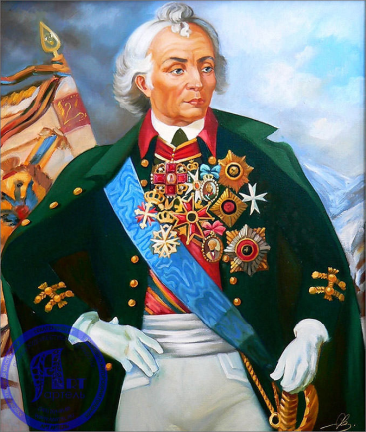
Александр Васильевич Суворов (1730-1800)
А. Суворов — самая знаменитая фигура в российской военной истории. Русский полководец, основоположник отечественной военной теории, национальный герой России. Генералиссимус, генерал-фельдмаршал Священной Римской империи, великий маршал войск пьемонтских, кавалер всех российских орденов своего времени, вручавшихся мужчинам, а также семи иностранных. За всю свою карьеру полководца не проиграл ни одного сражения, неоднократно наголову разбивал значительно превосходящие по численности силы противника.

Slide 8
«Разминка» Продолжи афоризм 1. Благость и милосердие потребны .... (героям) 2. Будь чистосердечен с друзьями своими, умерен в своих нуждах и
бескорыстен … (в своих поступках) 3. Жалко подражание, похвально …(соревнование) 4. Пуля - дура, а штык - … (молодец) 5. Научись … , прежде чем повелевать другими. (повиноваться) 6. ….. - мать победы. (Дисциплина)

Slide 9
24 декабря - День взятия турецкой крепости Измаил русскими войсками под командованием А.В. Суворова (1790 г.)
Взятие Измаила считалось невозможным. Но только не для А.В. Суворова и его русских «чудо-богатырей».

Slide 10
Первый тур 1. В честь какого военного деятеля XIII века был назван Суворов?
2. Известно, что Александр Васильевич Суворов за свою военную карьеру не проиграл ни одного сражения. Одновременно с выдающимся полководцем, против турок и французов воевал выдающийся флотоводец, который так же не проиграл ни одного сражения на море. Назовите его фамилию.

Slide 11
3. В 1774 году Суворов был назначен командующим 6-й московской дивизией и в августе того же года был направлен для участия в подавлении Крестьянской войны. Однако к моменту прибытия Суворова к Волге основные силы повстанцев были разгромлены подполковником И. И. Михельсоном. Суворов с войском отправляется в Царицын и начинает преследование убегающего повстанца. У реки Большой Узень он почти настиг его, но в это время казачий сотник Харчев уже пленил самозванца. Суворов отвёз пленного в Симбирск. Назовите фамилию этого пленника.

Slide 12
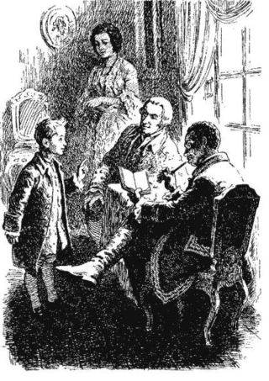
Детство А.В. Суворова
«Суворов с детства мечтал стать военным. Однако он был слабым и болезненным мальчиком. «Ну где же тебе быть военным! — смеялся над ним отец. — Ты и ружья не подымешь!» Слова отца огорчали Суворова. Он решил закаляться. Наступят, бывало, зимние холода, все оденутся в теплые шубы или вовсе не выходят из дому, а маленький Суворов накинет легкую куртку и целый день проводит на улице. …Мальчик много ходил, хорошо научился ездить верхом. Суворов добился своего. Он окреп и вскоре поступил на военную службу».
(Алексеев С. Рассказы о Суворове и русских солдатах)

Slide 13
Второй тур «Немного математики» 1. Назовите дату рождения и место рождения А.В.Суворова. 2. Сколько лет было Суворову, когда он поступил на военную службу? 3. Сколько лет прослужил Суворов? 4. Сколько сражений выиграл Суворов? 5. Сколько иностранных языков знал Суворов? 6.Сколько лет продолжалась война с Пруссией, после которой Суворов получил звание полковника?

Slide 14
Третий тур «Разное» 1. Назовите картину, которая принадлежит кисти Василия Ивановича Сурикова. 2. В июле 1942 года был учреждён военный Орден Суворова трёх степеней. За какие заслуги награждали этим орденом? 3. В какой книге, Суворов изложил правила поведения, воспитания, обучения солдат и офицеров русской армии.

Slide 15
Четвертый тур «Кот в мешке» 1. Каким оружием был награжден Суворов за победу в битве при Рымнике? 2. «24 часа на размышление для сдачи и – воля; первые мои выстрелы – уже неволя; штурм – смерть» - написал Суворов А.В. в ультиматуме коменданту, какой крепости? 3. В имение Кончанское пришло письмо, в котором говорилось: «…за верную службу переведен в отставку и посажен на пенсию.» О ком шла речь? 4. Какой полуостров вошел в состав России в ходе второй русско-турецкой войны?

Slide 16
5. Назовите три главных правила победы по Суворову?
6. Какие правила здорового образа жизни с детства выполнял А.В.Суворов? 7. Назовите последнее воинское звание Суворова. Что вы о нем знаете? 8. В каком году русские войска, которыми командовал Суворов, штурмом взяли Измаил?

Slide 17
Алексеев С. Рассказы о Суворове и русских солдатах
Книга представляет собой сборник рассказов, повествующих о разных эпизодах жизни великого полководца. Александр Васильевич Суворов выиграл со своими солдатами шестьдесят битв! И ни одну не проиграл! Чудо-богатырь! А ведь в детстве всё было наоборот!
Читаются рассказы очень легко и вдохновляюще: хочется быть похожим на героя книги. Поражают многочисленные победы Александра Васильевича Суворова, его удивительное отношение к солдатам.
Наша история многому нас может научить!
буктрейлер
читать онлайн

Slide 18
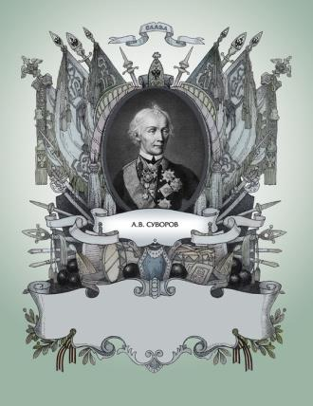
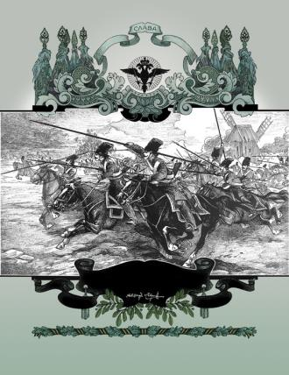
Иллюстрации В. Назарук к изданию для суворовских училищ «А.В. Суворов»

Slide 19
Иллюстрации В. Назарук к изданию для суворовских училищ «А.В. Суворов»

Slide 20
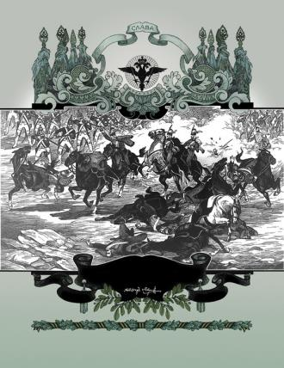
Иллюстрации В. Назарук к изданию для суворовских училищ «А.В. Суворов»

Slide 21
Вопрос для финала: Как называлась книга А.Суворова, которая стала учебником для российских военных? Пока подводятся итоги, рассказать о семье Суворова А.В.

Slide 22
Заветы А.В. Суворова

Slide 23
Аудиокнига о А.В. Суворове

Slide 24
Ссылки на интернет-ресурсы
http://img0.liveinternet.ru/images/attach/c/7/97/401/97401506_018.png
http://img0.liveinternet.ru/images/attach/c/7/97/403/97403850_zvezda_2.png
http://img-fotki.yandex.ru/get/6302/153292660.343/0_7906a_38db0be1_XL
http://img-fotki.yandex.ru/get/6204/145957609.12/0_88d2c_1e5b91b4_XL
http://www.playcast.ru/uploads/2014/02/21/7545746.png
http://img-fotki.yandex.ru/get/5805/natali73123.1aa/0_49ed7_2cc5e311_L.jpg
http://stat19.privet.ru/lr/0d1335440f73b4321575ded51e14d66c
http://img0.liveinternet.ru/images/attach/b/4/112/803/112803222_3421524_0_5b4c9_f64ee60_L.jpg
http://www.lenagold.ru/fon/kam/metalpl/metallic57.jpg
https://otvet.imgsmail.ru/download/u_f984184642c827c61ea375869d015146_800.jpg
http://persona-stend.ru/assets/image/stend-dni-voinskoy-slavy-rossii.jpg
https://a.d-cd.net/2a38daes-960.jpg
http://f14.ifotki.info/org/1ebae3159c2165fa38eb57b47d6dab5fbc5f6c149541896.jpg
https://knigogid.ru/books/54881-rasskazy-o-suvorove-i-russkih-soldatah/toread
http://s00.yaplakal.com/pics/pics_original/7/4/2/8935247.jpg
https://content.foto.my.mail.ru/mail/m-temp/6877/h-6942.jpg
https://content.foto.my.mail.ru/mail/m-temp/6877/h-6940.jpg
https://content.foto.my.mail.ru/mail/m-temp/6877/h-6941.jpg
https://content.foto.my.mail.ru/mail/m-temp/6877/h-6943.jpg
https://content.foto.my.mail.ru/mail/m-temp/6877/h-6944.jpg
https://content.foto.my.mail.ru/mail/m-temp/6877/h-6945.jpg
http://kvas.ws/images/218242.jpg
https://www.youtube.com/watch?v=IxqtQ31yvXk
https://ru.wikipedia.org/wiki/%D0%A1%D1%83%D0%B2%D0%BE%D1%80%D0%BE%D0%B2,_%D0%90%D0%BB%D0%B5%D0%BA%D1%81%D0%B0%D0%BD%D0%B4%D1%80_%D0%92%D0%B0%D1%81%D0%B8%D0%BB%D1%8C%D0%B5%D0%B2%D0%B8%D1%87
https://www.liveinternet.ru/users/bo4kameda/post273865801/?aid_refresh=yes

Slide 25
Спасибо за внимание!

